Slide 1
Chap 10
曲线积分和曲面积分
上海交大乐经良

Slide 2
Chap 10－1
第一类曲线积分
和曲面积分
上海交大乐经良

Slide 3


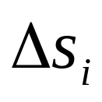

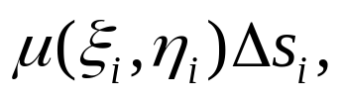
10.1.1 数量值函数的曲线积分
一.概念
问题：怎样求一段曲线弧状的质线的质量？
设 xy 平面的曲线弧为C，端点A,B，其上(x,y)处的
线密度为μ(x,y)
y
B
用分点
将C 分成
A_{n−1}
•
•
n小段,记
,第i个小弧
A_{i}
•
•
A
•
•
A_{i-1}
段A_{i-1}A_{i}的长度为
A₁
O
x
第i个小弧段上任取一点
小弧段的质量近似
质线的质量近似为

Slide 4
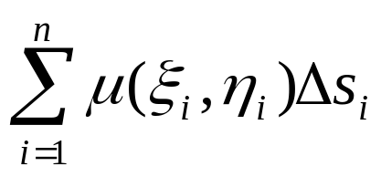
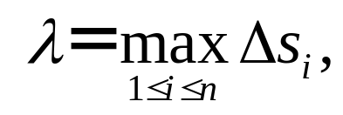
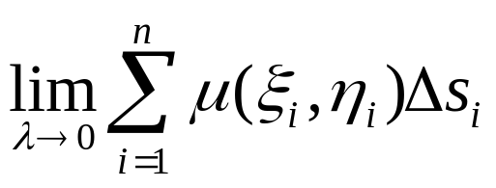
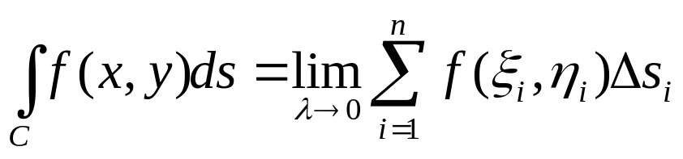
记
若极限
存在，那么此极限给出了弧状质线的质量
试一试
去掉物理背景，取代密度μ(x,y)为定义在曲线C
上的有界函数f (x,y)，给出数量值函数曲线积分
的定义

Slide 5
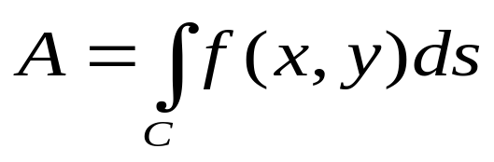
数量值曲线积分又称第一类曲线积分
几何问题：求一块柱面的面积
设C是xy 平面上曲线，S是以C为准线，母线
垂直xy 平面的柱面,柱面高度为f(x,y),求xy 平面
以上这部分柱面S 的面积
z
结论
S
y
(曲线积分的几何意义)
x
C

Slide 6
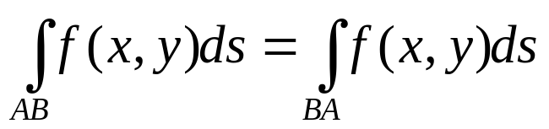
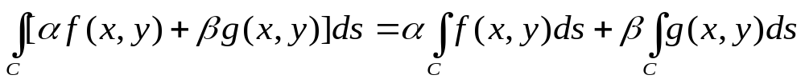
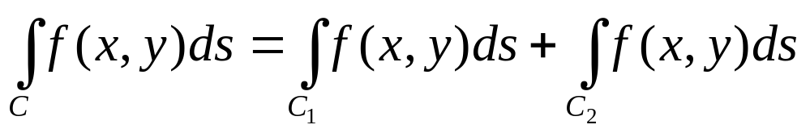
二. 性质
与曲线方向无关 若曲线C为AB，则
还有类似定积分的性质，例如
线性
可加性 设曲线段C₁与C₂首尾相接成曲线C

Slide 7

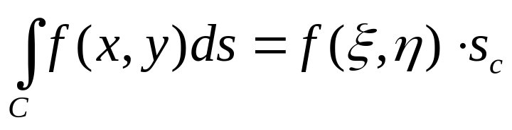
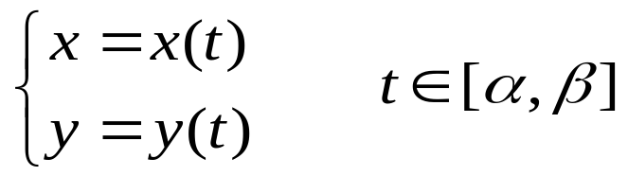
中值定理 设函数f 在光滑曲线段C上连续，
则存在
使得
其中s_{c} 为曲线段C的长度.
10.1.2 数量值函数曲线积分的计算
设函数 f (x,y)在曲线C上连续，C的参数方程为
x(t),y(t) 均有连续导数

Slide 8
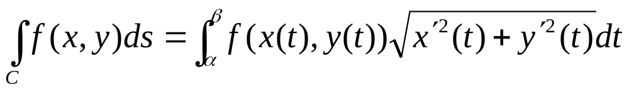

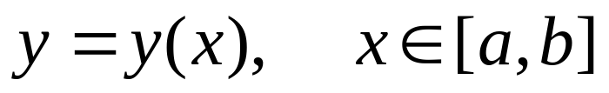
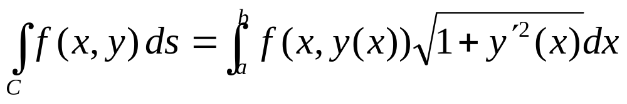
那么可得
ds 弧微分
由于这积分中的ds是弧长,取正值，故右端积
分限应
当曲线形式为

Slide 9
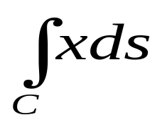
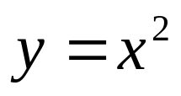
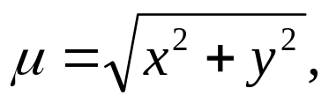
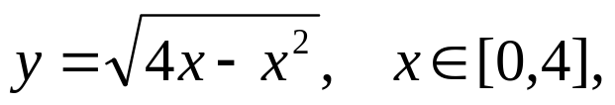
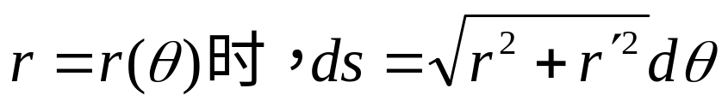
例 计算曲线积分
，其中C是抛物线
上自点O(0,0)到B(1,1)的弧段
例 计算曲线积分
,其中C是自点O(0,0)
至A(1,0)再至B(1,1)的折线段
例 质线的线密度为
其曲线C 为
半圆周
求质线的质量
回顾在极坐标

Slide 10
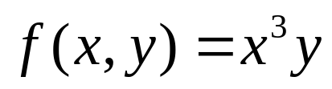

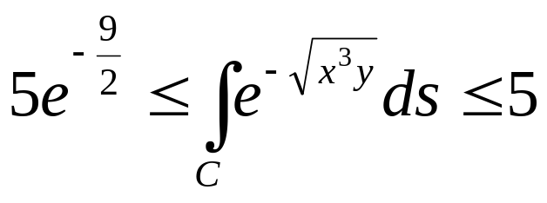
例 求函数
在条件
证明不等式
下的最大值，并
其中C是直线 3x +4y =12 在两坐标轴间的一段

Slide 11
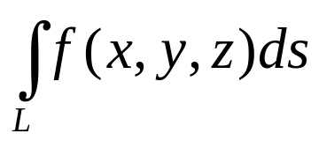
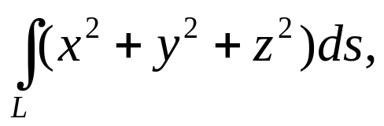
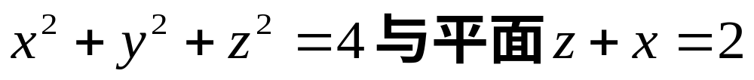
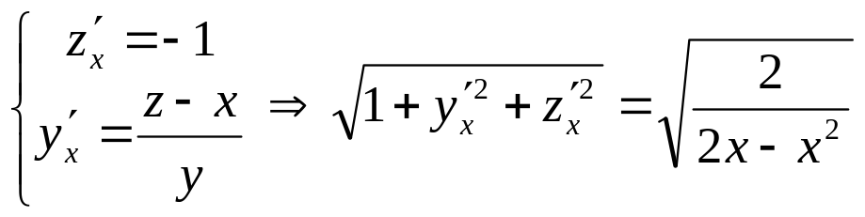
思考或猜测
对于空间曲线L :
第一型曲线积分
的概念与计算式如何？
例 计算
其中曲线 L 是曲面
的交线
(将L 的方程视为参数
方程,可选x为参数)

Slide 12
H.W
习题10
1 (2) (5) (7) (10)
2 (2) (3) 4

Slide 13
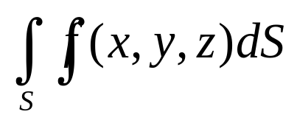
10.1.3 数量值函数的曲面积分
➢ 问题：怎样求一块曲面的质量？
设 函数 f(x,y,z)定义在分片光滑的曲面S上，试
将 f (x,y,z) 视为面密度，采用分割、求和、取极限的
来求这曲面质量，从而导出第一型曲面积分的定义
其记号为
➢ 第一型曲面积分有类似于第一型曲线积分的
性质，如线性和可加性

Slide 14
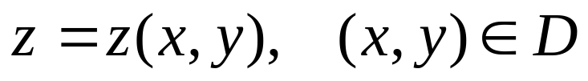
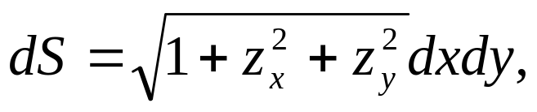
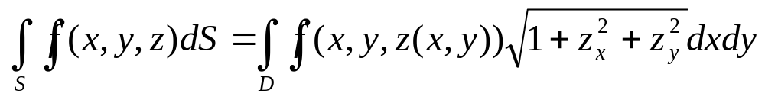
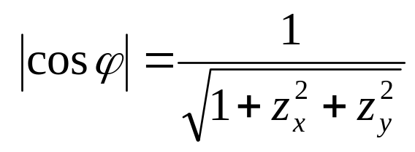
10.1.4 第一类曲面积分计算法
回顾在重积分一章，我们已经得知：曲面S为
则有
从而
公式的导出

Slide 15

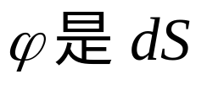

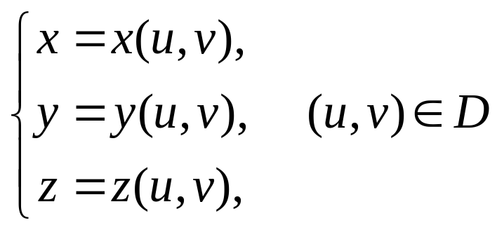

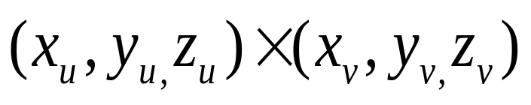
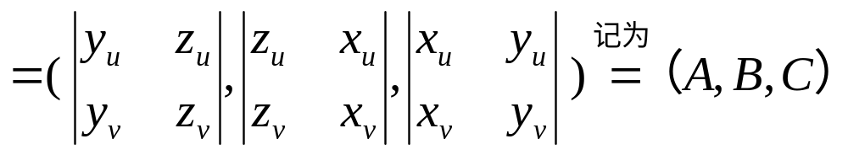
上的法向量与z方向的夹角
z
那么当曲面S为
O
y
x
注意 dS 的法向量

Slide 16
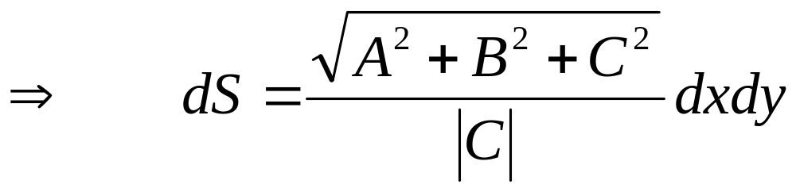
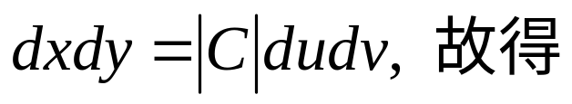
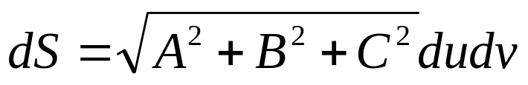
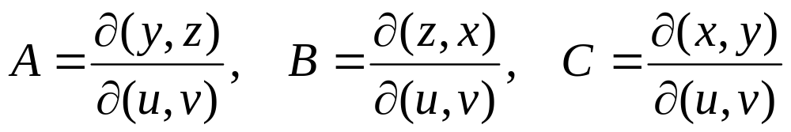
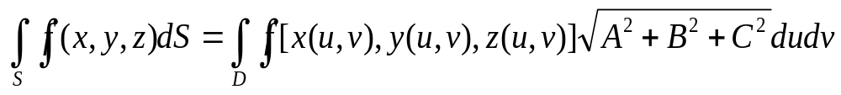
回顾 dxdy与dudv 关系，
其中
因此曲面积分计算公式为

Slide 17
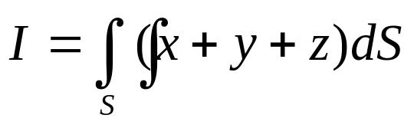
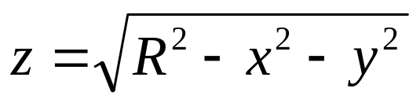
例 计算曲面积分
其中 S 为上半球面
（注意区域的对称性）
例 把半径R的球放入水中，使球上顶端恰在
水面，求球面承受的水的压力
（注意压力有方向）
怎样选择坐标系才好？

Slide 18
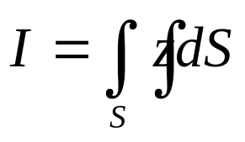
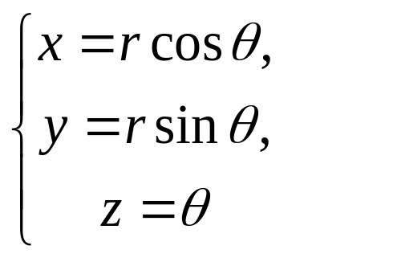

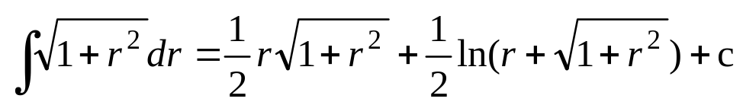
例 计算曲面积分
其中S是螺旋面的一部分：
H.W
习题10 6(1)(3)(5)

